Slide 1
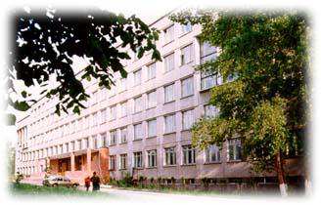
СИНТЕЗ КОМПЛЕКСНЫХ СОЕДИНЕНИЙ ИОНОВ КАЛЬЦИЯ(II) С АМИНОКИСЛОТАМИ
Омский государственный университет им. Ф.М.Достоевского Кафедра неорганической химии
Магистр:
Беспалов Д.В.
Научный руководитель:
Голованова О.А.

Slide 2
Введение
Цель:
Синтез комплексов ионов кальция с рядом АК и установление их строения.
Методы :
Методика синтеза комплексов для мольных соотношений Са²⁺ - АК 2:1 и 1:2
Метод ИК-Фурье-спектроскопии для качественного определение состава полученных соединений

Slide 3
Методика синтеза
Таблица 1. Данные для синтеза по методике
Таблица 2. Результаты синтеза комплексов Са²⁺ с АК
№ | АК | m(АК),г | m(Cа(NO₃)₂*4H₂O),г | n(NaOH),моль | m(NaOH),г
n(АК),моль : n(Сa²⁺),моль - 0,02:0,01(2:1)
1 | L-Изолейцин | 2,62 | 2,36 | 0,02 | 0,80
2 | L-Валин | 2,34 | 2,36 | 0,02 | 0,80
3 | Глицин | 1,50 | 2,36 | 0,02 | 0,80
4 | L-Серин | 2,10 | 2,36 | 0,02 | 0,80
5 | L-Фенилаланин | 3,30 | 2,36 | 0,02 | 0,80
6 | D,L-Аспарагиновая к-та | 2,66 | 2,36 | 0,04 | 1,60
7 | L-Тирозин | 3,62 | 2,36 | 0,02 | 0,80
8 | L-Аргинин | 3,48 | 2,36 | 0,02 | 0,80
9 | D,L-Глутаминовая к-та | 2,94 | 2,36 | 0,04 | 1,60
10 | D,L-Метионин | 2,98 | 2,36 | 0,02 | 0,80
11 | L-Лизин | 2,92 | 2,36 | 0,02 | 0,80
12 | L-α-Аланин | 1,78 | 2,36 | 0,02 | 0,80
13 | L-Треонин | 2,38 | 2,36 | 0,02 | 0,80
14 | L-Цистеин | 2,42 | 2,36 | 0,02 | 0,80
15 | L-Лейцин | 2,62 | 2,36 | 0,02 | 0,80
16 | L-Пролин | 2,30 | 2,36 | 0,02 | 0,80
17 | L-Триптофан | 4,08 | 2,36 | 0,02 | 0,80
18 | L-Глутамин | 2,02 | 2,36 | 0,02 | 0,80
19 | L-Гистидин | 3,10 | 2,36 | 0,02 | 0,80
20 | L-Аспарагин | 2,64 | 2,36 | 0,02 | 0,80
n(АК),моль: n(Сa²⁺),моль - 0,01:0,02(1:2)
1 | L-Изолейцин | 1,31 | 4,72 | 0,01 | 0,40
2 | L-Валин | 1,17 | 4,72 | 0,01 | 0,40
3 | Глицин | 0,75 | 4,72 | 0,01 | 0,40
4 | L-Серин | 1,05 | 4,72 | 0,01 | 0,40
5 | L-Фенилаланин | 1,65 | 4,72 | 0,01 | 0,40
6 | D,L-Аспарагинова к-та | 1,33 | 4,72 | 0,02 | 0,80
7 | L-Тирозин | 1,81 | 4,72 | 0,01 | 0,40
8 | L-Аргинин | 1,74 | 4,72 | 0,01 | 0,40
9 | D,L-Глутаминова к-та | 1,47 | 4,72 | 0,02 | 0,80
10 | D,L-Метионин | 1,49 | 4,72 | 0,01 | 0,40
11 | L-Лизин | 1,46 | 4,72 | 0,01 | 0,40
12 | L-α-Аланин | 0,89 | 4,72 | 0,01 | 0,40
13 | L-Треонин | 1,19 | 4,72 | 0,01 | 0,40
14 | L-Цистеин | 1,21 | 4,72 | 0,01 | 0,40
15 | L-Лейцин | 1,31 | 4,72 | 0,01 | 0,40
16 | L-Пролин | 1,15 | 4,72 | 0,01 | 0,40
17 | L-Триптофан | 2,04 | 4,72 | 0,01 | 0,40
18 | L-Глутамин | 1,46 | 4,72 | 0,01 | 0,40
19 | L-Гистидин | 1,55 | 4,72 | 0,01 | 0,40
20 | L-Аспарагин | 1,32 | 4,72 | 0,01 | 0,40
№ | АК:Ca²⁺ | m,г (2:1) | Цвет и форма осадка (2:1) | m,г (1:2) | Цвет и форма осадка (1:2)
1 | Ile | 1,8841 | Белый, кр. | 0,9669 | Белый, кр.
2 | Val | 1,8794 | Белый, кр. | 0,2797 | Белый, кр.
3 | Gly | 0,5770 | Белый, кр. | 0,2572 | Белый, кр.
4 | Ser | 0,3152 | Голубой, кр. | 0,0612 | Светло-желтый, кр.
5 | Phe | 3,7392 | Белый, кр. | 1,2329 | Белый, кр.
6 | Asp | 0,6598 | Коричневатый, аморф. | 0,3994 | Белый, кр.
7 | Tyr | 3,1777 | Белый, кр. | 1,8333 | Белый, кр.
8 | Arg | 0,2970 | Белый, кр. | 0,3795 | Белый, кр.
9 | Glu | 0,2490 | Белый, кр. | 0,2290 | Белый, кр.
10 | Met | 0,4600 | Белый, кр. | 0,0761 | Белый, кр.
11 | Lys | 0,9151 | Белый, кр. | 0,3246 | Белый, кр.
12 | Ala | 0,4477 | Белый, кр. | 0,2586 | Белый, кр.
13 | Thr | 0,4203 | Белый, кр. | 0,2833 | Белый, кр.
14 | Cys | 2,5932 | Белый, кр. | 0,6288 | Белый, кр.
15 | Leu | 2,7494 | Белый, кр. | 0,6227 | Белый, кр.
16 | Pro | 0,2905 | Белый, кр. | 0,1322 | Белый, кр.
17 | Trp | 3,3116 | Коричневатый, кр. | 3,1976 | Коричневатый, кр.
18 | Gln | 0,2035 | Белый, кр. | 0,0895 | Белый, кр.
19 | His | 1,1719 | Белый, кр. | 0,0655 | Белый, кр.
20 | Asn | 0,7225 | Белый, кр. | 0,2317 | Белый, кр.

Slide 4
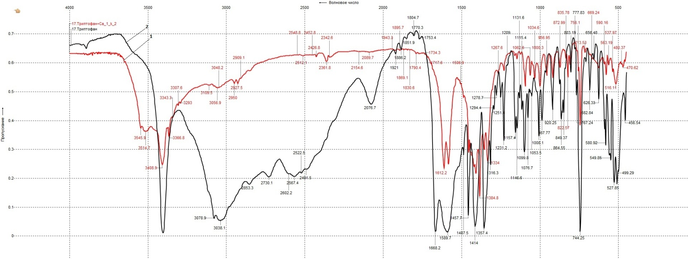
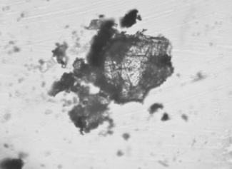
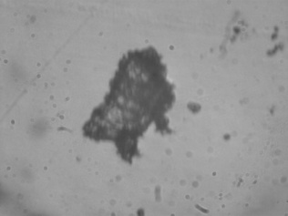
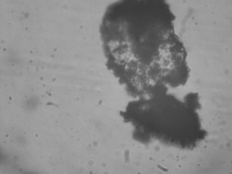
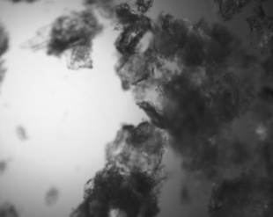
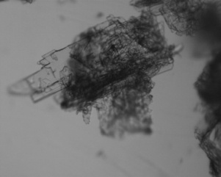
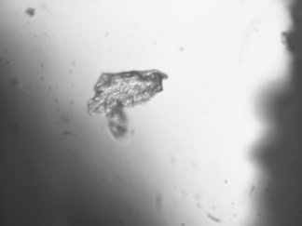
Результаты ИК спектроскопии комплексов Ca²⁺ с аминокислотами
Рис. 1. ИК спектр: 1-Trp : Cа²⁺ соотношение 1:2; 2-Trp _{(АК)};
а) | б) | в)
г) | д) | е)
Рис.2 Осадок Trp : Cа²⁺ соотношение 2:1 под электронным микроскопом: а,б,в - увеличение - 10х40; г - увеличение 10х25; д,е - увеличение 10x100

Slide 5
Выводы
Осуществлен синтез соединений по типу “Ca²⁺- АК” в мольном соотношении 2:1 и 1:2.
На основе анализа ИК - спектров, полученные соединения были разделены на 4 условные группы:
В группах 1 и 2 доказано образования комплексных соединений по типу “Ca²⁺- АК”. Предполагается наличие ковалентной связи, образованной по донорно-акцепторному механизму с неподелённой электронной парой атома азота аминогруппы аминокислот и Ca²⁺, и Ca²⁺ с COO⁻ группой аминокислот.
В группе 3 невозможно достоверно определить наличие комплексного соединения, используя только представленные методики.
В группе 4 комплексные соединение не были получены.

